Slide 1
Notes:
CURSO DE LIDERAZGO
Ministerio del Adolescente
NIVEL 2

Slide 3
CRECER CON
SU ADOLESCENTE
SEMINARIO 3

Slide 5
La fase
Cambios biológicos que desencadenan cambios en el ámbito psicológico, social y espiritual.

Slide 6
Etapa de turbulencias que resulta en desafiar la autoridad provocando rebeldía pero que no implica la ruptura de las relaciones.

Slide 7
La fase
Esta fase también se caracteriza por la adquisición de conocimientos necesarios para el ingreso del joven al mundo laboral, y de conocimientos y valores para que constituya su propia familia.
Un período de transición a la fase adulta que, puede venir antes o después para cada individuo.

Slide 8
¿Quién soy?

Slide 9
La adolescencia es la fase en que nos tornamos “nosotros mismos”.

Slide 11
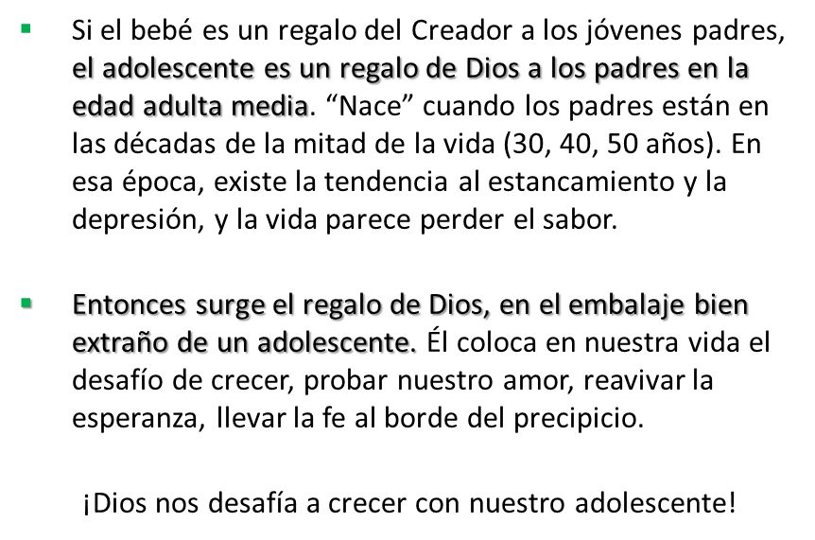

Slide 12
Debemos derribar la postura de que la adolescencia es un problema que necesita solución.

Slide 13
Creciendo en la comunicación

Slide 15
El cambio debe venir desde el adulto , quien ya vivió esta etapa y a madurado hacia la vida adulta

Slide 16
4 principios para comunicarse
con el adolescente
Ame.
Confíe.
Proporcione un ambiente seguro.
Respete y exija respeto.

Slide 17
No hay nada más poderoso que un padre centrado, maduro, que tenga dominio propio y una relación íntima con Dios para permitir que el Espíritu Santo sea su guía.

Slide 19
Los límites son reglas establecidas para generar armonía en el hogar y donde quiera que se necesiten. Su objetivo es llevar al hijo a desarrollar el dominio de sí mismo, en especial cuando los padres no están presentes.

Slide 20
“Es obra de los padres restringir, guiar y controlar. No pueden cometer un mal peor que permitir que sus hijos satisfagan todos sus deseos y fantasías...” (La conducción del niño, p. 207).
“Decid a vuestros hijos exactamente lo que requerís de ellos. Comprendan entonces que vuestra palabra es ley y debe ser obedecida” (La conducción del niño, p. 209).
“No se debe dejar a los jóvenes que piensen y actúen independientemente del juicio de sus padres y maestros” (La conducción del niño, p. 211).

Slide 21
Establecer los límites
Tenga un diálogo franco y abierto.
Sea claro en las reglas que desea que sus hijos cumplan.
Presente las reglas y déjelos hablar si desean, pero sepa que la palabra final es suya.
Establezca castigos y cumpla siempre lo acordado.
Sea ejemplo en actitudes.
Sea misericordioso. Tenga a Cristo como su Maestro.

Slide 22
Los hijos, en el futuro estarán agradecidos por actitudes que “frenan” ciertas acciones. Llegará el día que esta fase de turbulencia pasará y que la identidad estará consolidada, dejando claro en la mente, que los padres eran responsables, preocupados por el desarrollo integral del hijo, porque dejar al hijo hacer lo que bien le parece trasmite un mensaje muy claro, o de incompetencia o de gran descuido. Y ciertamente no es esa la impresión que un padre espera que su hijo tenga de sí.

